Slide 1
İŞ GÜVENLİĞİ UYGULAMALARINDA YÖNETİM SİSTEMLERİNİN ENTEGRASYONU
Yahya Kemal KÖSALI
VİKO ELEKTRİK VE ELEKTRONİK
Kimya Yüksek Mühendisi
İş Güvenliği Uzmanı

Slide 2
İş Sağlığı ve Güvenliği Kanunu
İşyerlerinde iş sağlığı ve güvenliğinin sağlanması ve mevcut sağlık ve güvenlik şartlarının iyileştirilmesi için
İşveren ve Çalışanların
GÖREV,
YETKİ,
SORUMLULUK,
HAK,
YÜKÜMLÜLÜKLERİNİ
düzenlemektir.

Slide 3
Tanımlar
Risk: Tehlikeden kaynaklanacak kayıp, yaralanma ya da başka zararlı sonuç meydana gelme ihtimalini,
Risk Değerlendirmesi: İşyerinde var olan ya da dışarıdan gelebilecek tehlikelerin belirlenmesi, bu tehlikelerin riske dönüşmesine yol açan faktörler ile tehlikelerden kaynaklanan risklerin analiz edilerek derecelendirilmesi ve kontrol tedbirlerinin kararlaştırılması amacıyla yapılması gerekli çalışmaları,

Slide 4
Önleme
İşyerinde yürütülen işlerin BÜTÜN safhalarında iş sağlığı ve güvenliği ile ilgili RİSKLERİ ORTADAN KALDIRMAK veya AZALTMAK için PLANLANAN ve ALINAN tedbirlerin tümü

Slide 5
İşverenin Genel Yükümlülüğü
Çalışanların işle ilgili sağlık ve güvenliğini sağlamak için
İŞVEREN
Mesleki risklerin önlenmesi,
Eğitim ve bilgi verilmesi dâhil her türlü tedbirin alınması,
Organizasyonun yapılması,
Gerekli araç ve gereçlerin sağlanması,
Sağlık ve güvenlik tedbirlerinin değişen şartlara uygun hale getirilmesi,
mevcut durumun iyileştirilmesi için
çalışmalar yapar.

Slide 6
P U K Ö
Gözden Geçirme
Yönetimin Gözden Geçirmesi
Politika
Kontrol Etme
Performans Ölçümü ve İzleme
Uygunluğun Değerlendirmesi
Kaza, Olay, Uygunsuzluk
Düzeltici Önleyici Faaliyet
Kayıtların Kontrolü
İç Tetkik
Sürekli İyileştirme
Uygulama ve İşletme
Kaynaklar, Görev Yetki ve Sorumluluk
Yeterlilik, Eğitim, Bilinç
İletişim, Katılım ve Danışma
Doküman Kontrolü
İşletme Kontrolü
Acil Durum Hazırlığı
Planlama
Tehlike Tanımlama – Risk Değerlendirme
Yasal ve Diğer Şartlar
Hedefler
Programlar

Slide 7
Genel Şartlar
Kuruluş, bu standardın şartlarına uygun olarak bir İSG Yönetim Sistemi
OLUŞTURMALI,
DOKÜMANTE ETMELİ,
UYGULAMALI,
DEVAMLILIĞINI SAĞLAMALI
SÜREKLİ İYİLEŞTİRMELİ
ve bu şartları nasıl karşıladığını belirtmelidir.
Kuruluş, KENDİ yönetim sisteminin kapsamını tanımlamalı ve dokümante etmelidir.

Slide 8
Dokümantasyon
Politika
Hedef
İSG Riskleri
Yasal ve Diğer Şartlar
Prosedürler, Talimatlar, Planlar, Programlar
Kayıtlar

Slide 9
Politika
ÜST YÖNETİM, kuruluşun İSG politikasını tanımlamalıdır.
TAAHHÜT
Sürekli İyileştirme
Yaralanmaların Önlenmesi
Çalışanların Sağlığının Korunması
Yasal ve Diğer Şartlara Uyum

Slide 10
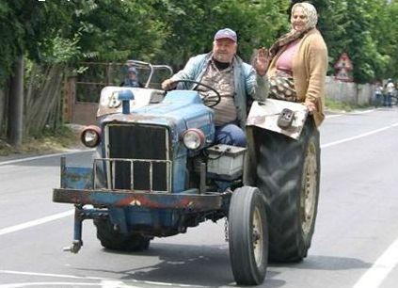
Tehlike Tanımlama – Risk Değerlendirme
Kuruluşun faaliyetlerinden kaynaklı tehlikelerini tespit ederek bunlara bağlı riskleri ortadan kaldırma veya azaltma konusunda eylem planı olarak yapacaklarını önem sırasına göre ortaya koymada kullandığı bir yöntemdir.

Slide 11
Yasal ve Diğer Şartlar
Kuruluş, kendi İSG yönetim sistemini oluşturmada, uygulamada ve sürdürmede, yürürlükteki yasal şartların ve kuruluşun uymayı kabul ettiği diğer şartların DİKKATE ALINDIĞINI GÖSTERMELİDİR.

Slide 12
Amaç - Hedef - Programlar
PROGRAM/PROGRAMLAR
SORUMLULUK
YÖNTEM
ZAMAN ÇİZELGESİ
KAYNAK

Slide 13
Kaynaklar – Görev – Yetki - Sorumluluk
İSG etkinliği için Görev Yetki ve Sorumluluk
Tarif edilmeli
Dokümante edilmeli
Duyurulmalı-Kuruluş için ve onun adına çalışan bütün personellere bildirilmelidir.

Slide 14
Uzmanlık – Eğitim – Farkında Olma
Kuruluş, kendi İSG riskleriyle ve İSG yönetim sistemiyle ilgili EĞİTİM İHTİYAÇLARINI belirlemelidir.
Eğitim programı oluşturulmalı
Eğitimlerin alınmasını sağlamalı
Eğitimlerin etkinliği değerlendirilmeli
YETKİNLİK DEĞERLENDİRMESİ yapılmalı
Kayıtlar muhafaza edilmelidir.

Slide 15
İletişim – Katılım - Danışma
Çalışanların aşağıdaki faaliyetlere katılması,
Tehlike tanımlaması, risk değerlendirmesi ve kontrollerin belirlenmesine uygun katılım,
Olay araştırmasına uygun katılım,
İSG politikaları ve hedeflerinin geliştirilmesine ve gözden geçirilmesine uygun katılım.
İSG’yi etkileyen değişiklikler için danışma,
İSG konularında temsil.
Çalışanlar katılım düzenlemeleri hakkında ve İSG temsilcilerinin kimliği hakkında bilgilendirilmelidir

Slide 16
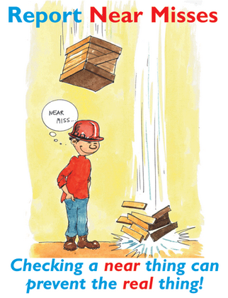
Ramak Kala
Nasıl sağlıyorsunuz?
Ancak, tüm çalışanların …
ÖDÜLLENDİRME
CEZALANDIRMA

Slide 17
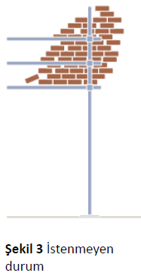
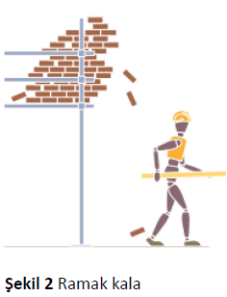
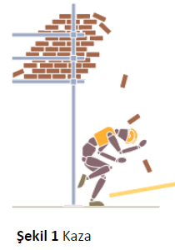
İstenmeyen Durum - Ramak Kala –Kaza

Slide 18
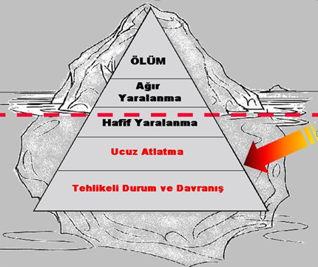

Slide 19
Acil Duruma Hazırlık
Acil Durum Planı – Prosedürü oluşturulmalı,
Acil durum ekipleri oluşturulmalı,
Acil durum eğitimleri gerçekleştirilmeli,
Acil durum iletişim yöntemleri tanımlanmalı,
Acil durum tatbikatları gerçekleştirilmeli,
GÜNCELLENMELİ

Slide 20
İzleme ve Ölçme
Başarı derecesinin izlenmesi
Uygulanabilir faaliyet kontrollerinin izlenmesi
Amaç ve hedef uygunluğunun izlenmesi

Slide 21
Kazalar ve Olaylar
Uygunsuzlukların belirlenmesi ve bunların İSG üzerindeki etkilerini azaltmak için tedbir alınması,
Uygunsuzlukların araştırılması ve bunların tekrarlanmasının önlenmesi için tedbir alınması,
Uygunsuzlukların önlenmesi için alınan tedbirlerin değerlendirilmesi ve bunların meydana gelmesinin önlenmesi için uygun tedbirlerin uygulanması,
Düzeltici ve önleyici faaliyetlerin sonuçlarının kaydedilmesi ve iletilmesi,
Yapılan düzeltici ve önleyici faaliyetlerin etkinliğinin gözden geçirilmesi.
Bu gibi araştırmaların sonuçlarını yayınlamak.
Araştırmalar zamanında yapılmalıdır.

Slide 22
Teşekkürler

Slide 23
İletişim
Eğitim notuna ilişkin soru, görüş ve önerileriniz için:
Yahya Kemal KÖSALI
İş Güvenliği Uzmanı
Kimya Yüksek Mühendisi
kemalkosali@gmail.com
http://www.linkedin.com
http://www.linkedin.com/groups/İş-Güvenliği-Uzmanları
0 535 529 24 93

